Slide 1
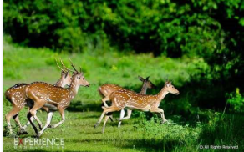
সবাইকে শুভেচ্ছা

Slide 2
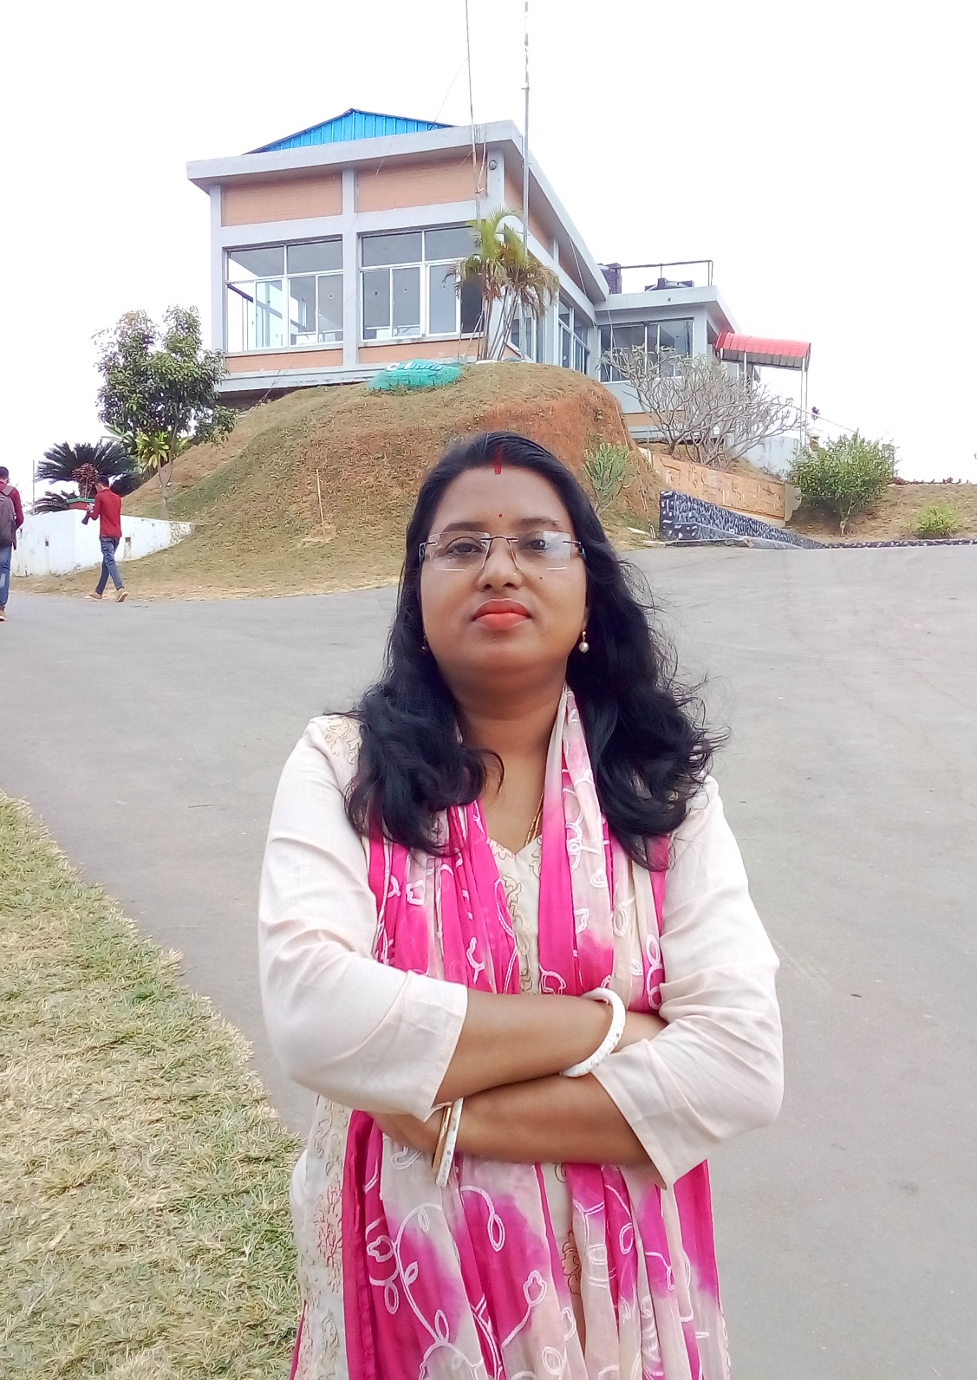
শিক্ষক পরিচিতি
শিখা রানী বিশ্বাস
সহকারী শিক্ষক
রামদী সরকারি প্রাথমিক বিদ্যালয়
কুলিয়ারচর,কিশোরগঞ্জ ।

Slide 3
পাঠ পরিচিতি
শ্রেণিঃ ৫ম অধ্যায়ঃ ১1
বিষয়ঃ প্রাথমিক গণিত পাঠঃ সময়
পাঠ্যাংশঃ দশক, যুগ, এবং শতাব্দী
সময়ঃ ৫০ মিনিট

Slide 4
শিখণফল
২৫. ৩. ১ দশক,যুগ, এবং শতাব্দী কী তা বলতে পারবে।.

Slide 5
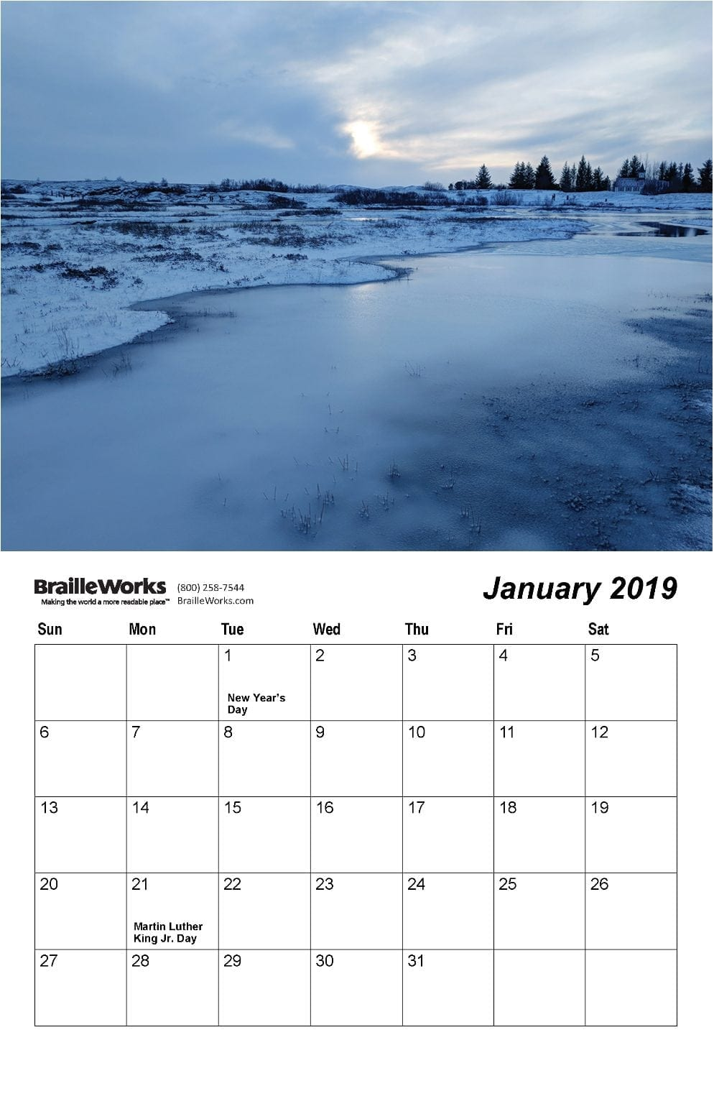

Slide 6
আজকের পাঠ
দশক, যুগ এবং শতাব্দী

Slide 7
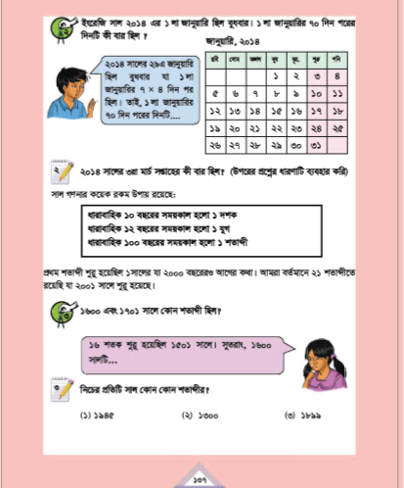

Slide 8
ধারাবাহিক ১০ বছরের সময়কাল হলো ১ দশক
ধারাবাহিক ১২ বছরের সময়কাল হলো ১যুগ
ধারাবাহিক ১০০ বছরের সময়কাল হলো ১ শতাব্দী

Slide 9
৮০ দশকে আমার জন্ম হয়েছে।
৯০ দশকে আমি প্রাথমিক বিদ্যালয় পাশ করি।
কত দশক পরে আমি প্রাথমিক বিদ্যালয় পাশ করি?

Slide 10
১২ বছরে ১ যুগ হয় ।
রাকিব, সাকিব ও আব্দুল্লাহ তিন বন্ধুর ২৪ বছর পরে দেখা হল।
কত যুগ পরে তাদের দেখা হল?

Slide 11
প্রথম শতাব্দী শুরু হয়েছিল ১ সালে যা ২০০০ বছরেরও আগের কথা। আমারা বর্তমানে ২১ শতাব্দীতে রয়েছি যা ২০০১ সালে শুরু হয়েছিল ১৫০১ সালে।
১৬ শতক শুরু হয়েছিল ১৫০১ সালে।

Slide 12
----১৬ শ শতাব্দী
১৭০১ ----১৮ শ শতাব্দী
১৮৯৯ --- ১৯ শ শতাব্দী

Slide 13
দলীয় কাজ
নিচের প্রতিটি সাল কোন শতাব্দীর?
ক দল | খ দল | গ দল
১৫০০,১৬০১,১৮৯৯। | ১৭০১,১৮০৯,২০১৭ । | ১২০০,১৫২২,১৬০৮।

Slide 14
বাড়ীর কাজ
দশক,যুগ এবং শতাব্দী কী তা লিখ ।

Slide 15
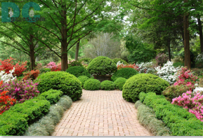
শুভ বিদায়

